Slide 1
Judita
i nakon 500 godina u maruliću -
prikaz međupredmetne korelacije u povodu Dana škole i Godine Marka Marulića

Slide 2
- planiranje -
Pronalaženje teme?
Dan hrvatske knjige, 500 g. od tiskanja Judite,
Dan škole, naziv škole, Godina Marka Marulića,
Godina čitanja, izborno djelo za cjelovito čitanje
Vrijeme trajanja projekta:
ožujak / travanj 2021.
Predmeti u projektu:
Razredni odjeli:
2.a i 2.b opće gimnazije
Metode:
Oblici rada:
skupni
rad u paru
istraživanje | izlaganje | izrada videa
pisanje | crtanje | izrada plakata
razgovor | sastavljanje pitanja za kviz | izrada prezentacije
oblikovanje pitanja za intervju | izrada kviza u digitalnom obliku | uspoređivanje
Hrvatski jezik | Povijest | Geografija | Vjeronauk

Slide 3
Projektna nastava - zašto?
premještanje uloge nastavnika
orijentacija prema interesima učenika
samostalna organizacija i vlastita odgovornost
ciljano detaljno planiranje
socijalno učenje
interdisciplinarnost
djelovanje prema van
razvijanje kreativnosti i logičkog razmišljanja

Slide 4
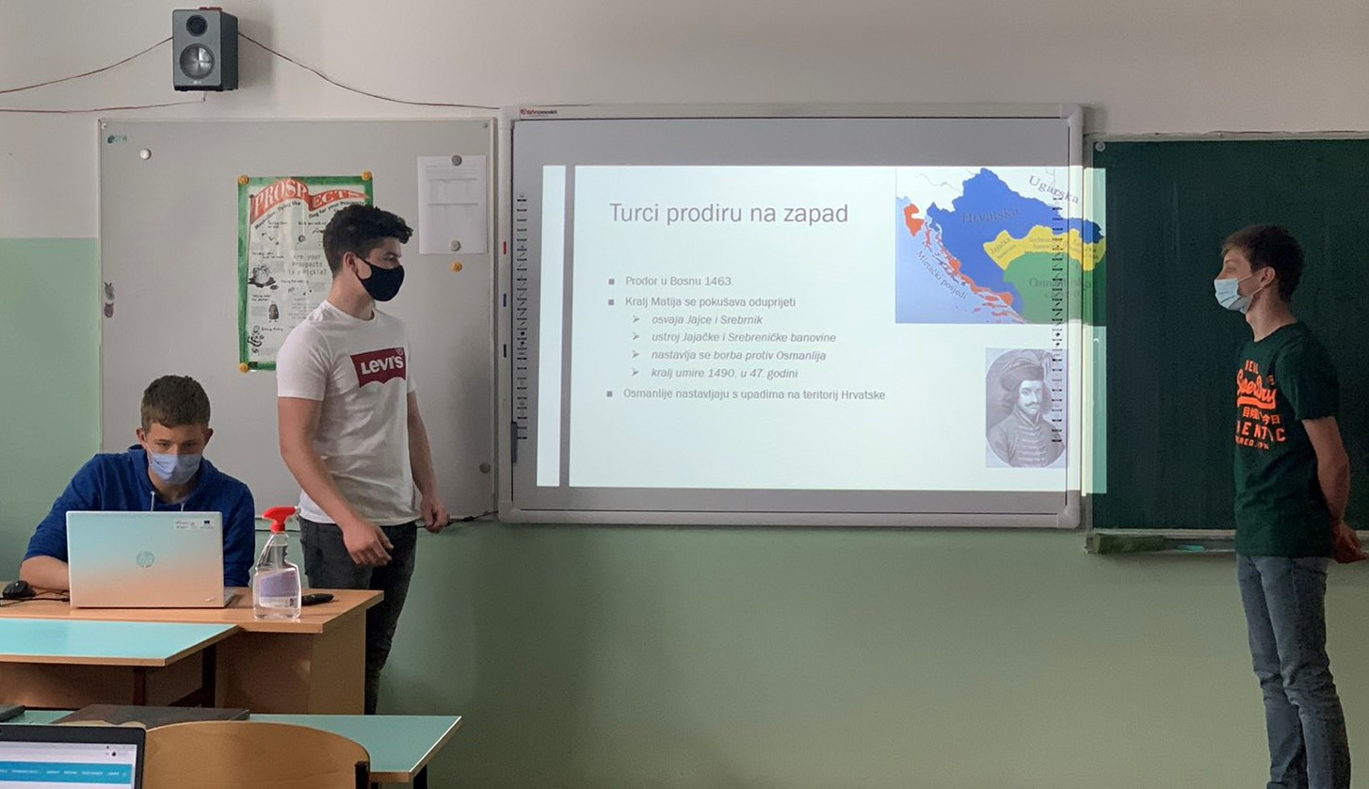
Ciljevi:
obilježiti 500-tu obljetnicu postojanja hrvatske pisane riječi
osvijestiti važnost Marka Marulića za hrvatsku kulturu (jezik, književnost, povijest, religiju)
poticati i razvijati kreativan pristup u nastavi
Geografska karta

Slide 5
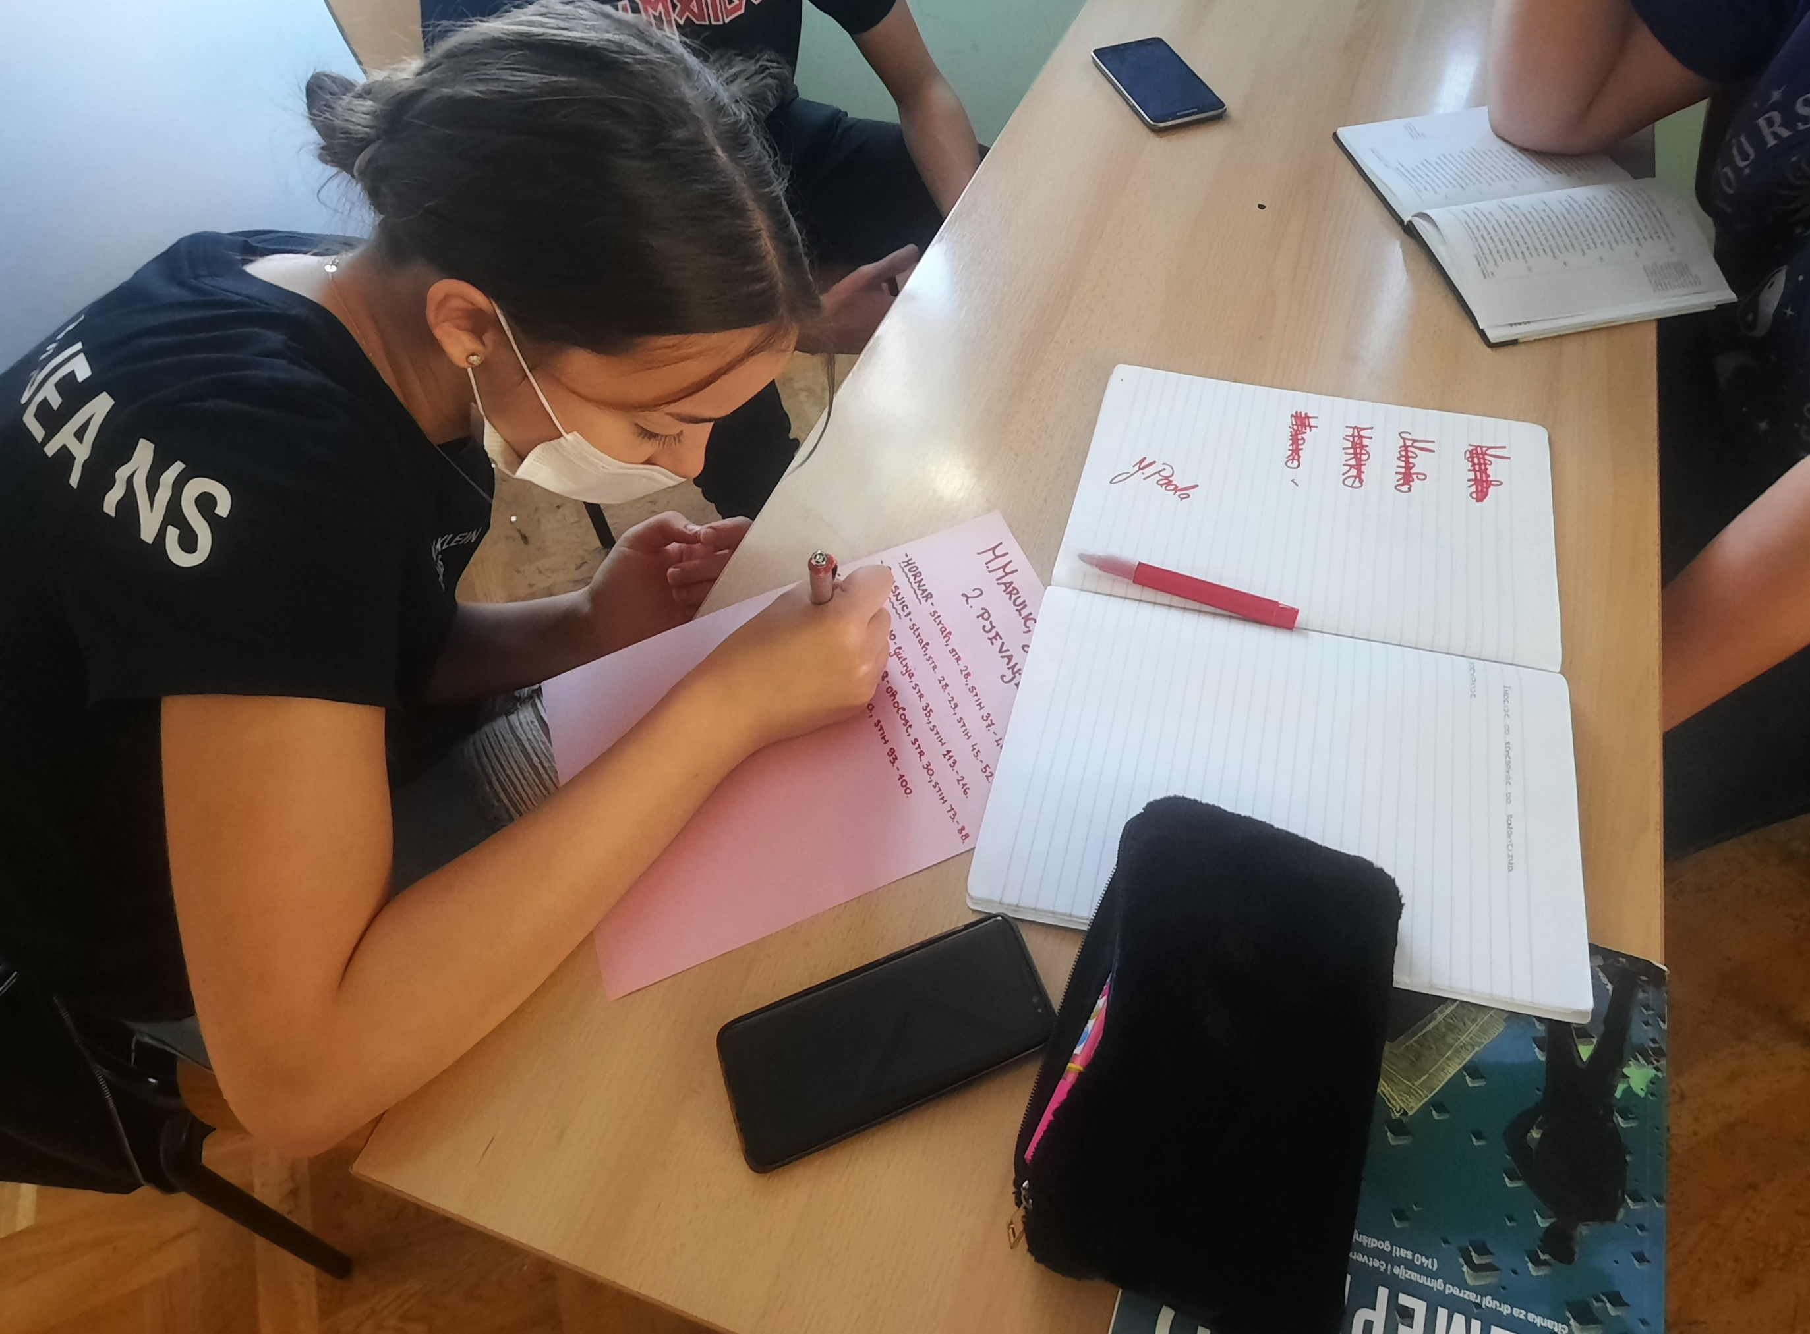
- nastava Hrvatskoga jezika-
Ostvareno:
čitanje cjelovitog djela
rad na tekstu (jezična analiza, pripovjedne tehnike, analiza likova)
izrada pitanja za intervju
pisanje vlastite priče i nastavka
ilustriranje odabranih prizora
izrada plakata (film i kazališna predstava)
izrada kviza (ponavljanje)
izrada videa (pregled aktivnosti)
virtualna suradnja s OŠ Josipa Kozarca
posjet Zavičajnom muzeju Slatina (izložba „Marko Marulić Judita”)
Plan i prezentacija:
najava i podjela zaduženja (ožujak)
čitanje Judite (proljetni praznici)
realizacija u nastavi (travanj)
prezentacija - projektni dan -
29. travnja 2021.

Slide 6
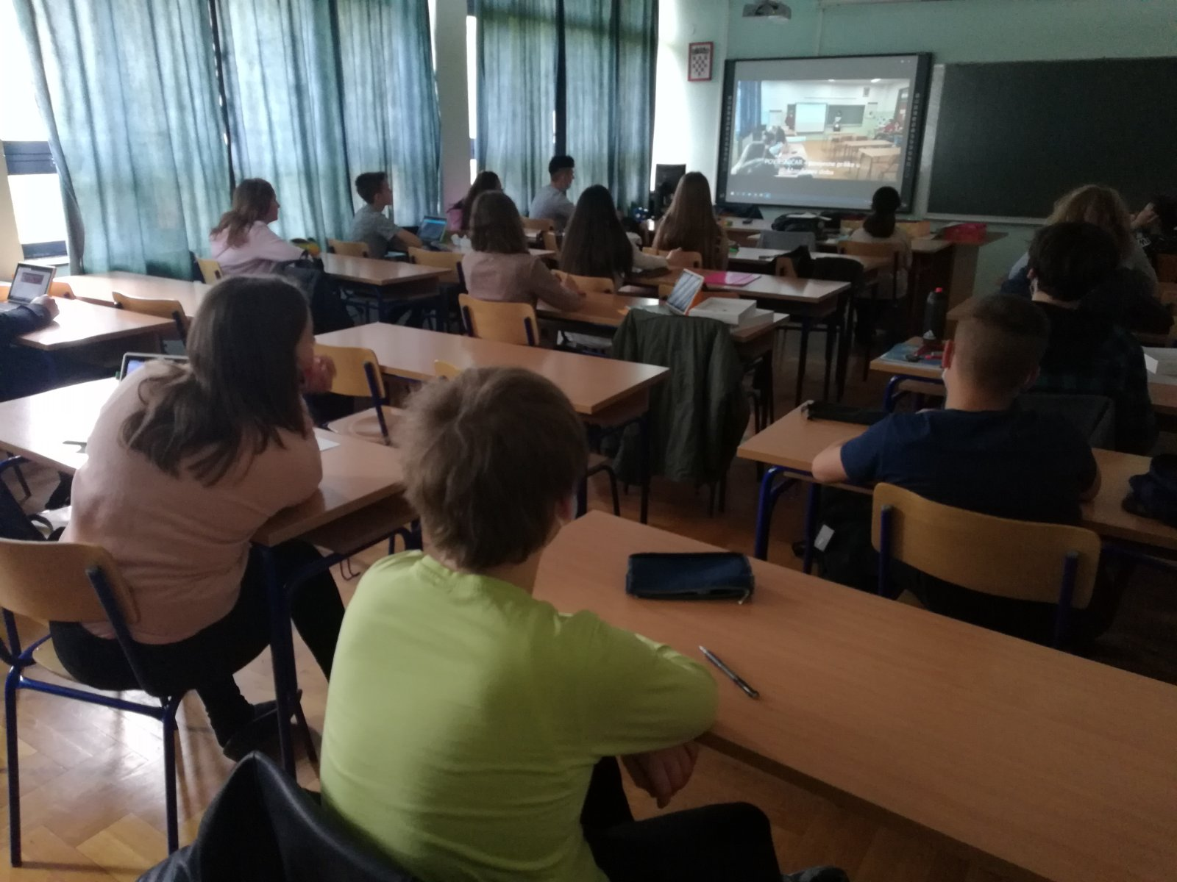
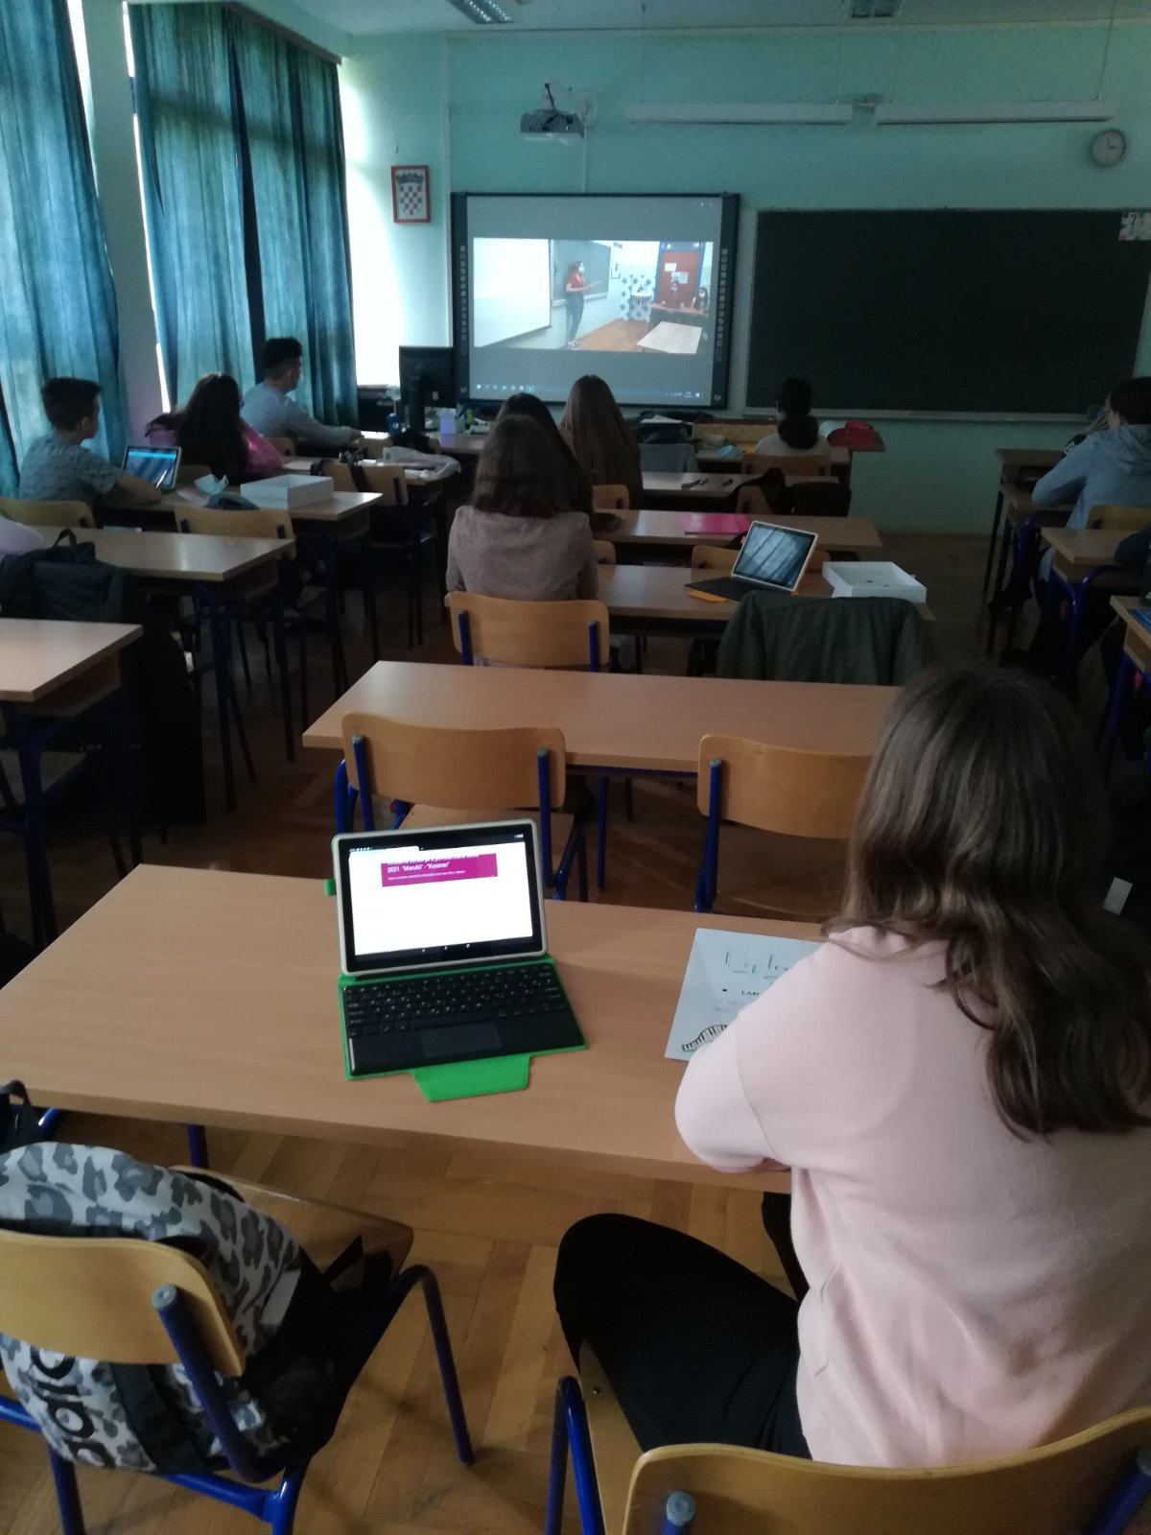
Odgojno-obrazovni ishodi – kurikul:
SŠ HJ A.2.1. Učenik govori izlagačke tekstove u skladu sa svrhom i željenim učinkom na primatelja.
SŠ HJ A.2.3. Učenik čita u skladu s određenom svrhom izlagačke tekstove različitih funkcionalnih stilova i oblika.
SŠ HJ A.2.4. Učenik piše izlagačke tekstove u kojima ostvaruje obilježja funkcionalnih stilova u skladu sa svrhom teksta i željenim učinkom na primatelja.
SŠ HJ B.2.1. Učenik izražava svoj literarni doživljaj i obrazlaže stavove o književnom tekstu.
SŠ HJ B.2.2. Učenik uspoređuje književne tekstove prema temi ili žanru na sadržajnoj i izraznoj razini i primjenjuje književnoteorijske pojmove.
SŠ HJ B.2.3.
Učenik uspoređuje književne tekstove s obzirom na književnopovijesni, društveni i kulturni kontekst.
SŠ HJ B.2.4. Učenik se stvaralački izražava prema vlastitom interesu potaknut tekstom.
SŠ HJ C.2.2. Učenik analizira tekstove iz hrvatske kulturne baštine i kulturnoga kruga i njihov utjecaj na vlastiti kulturni identitet.

Slide 7
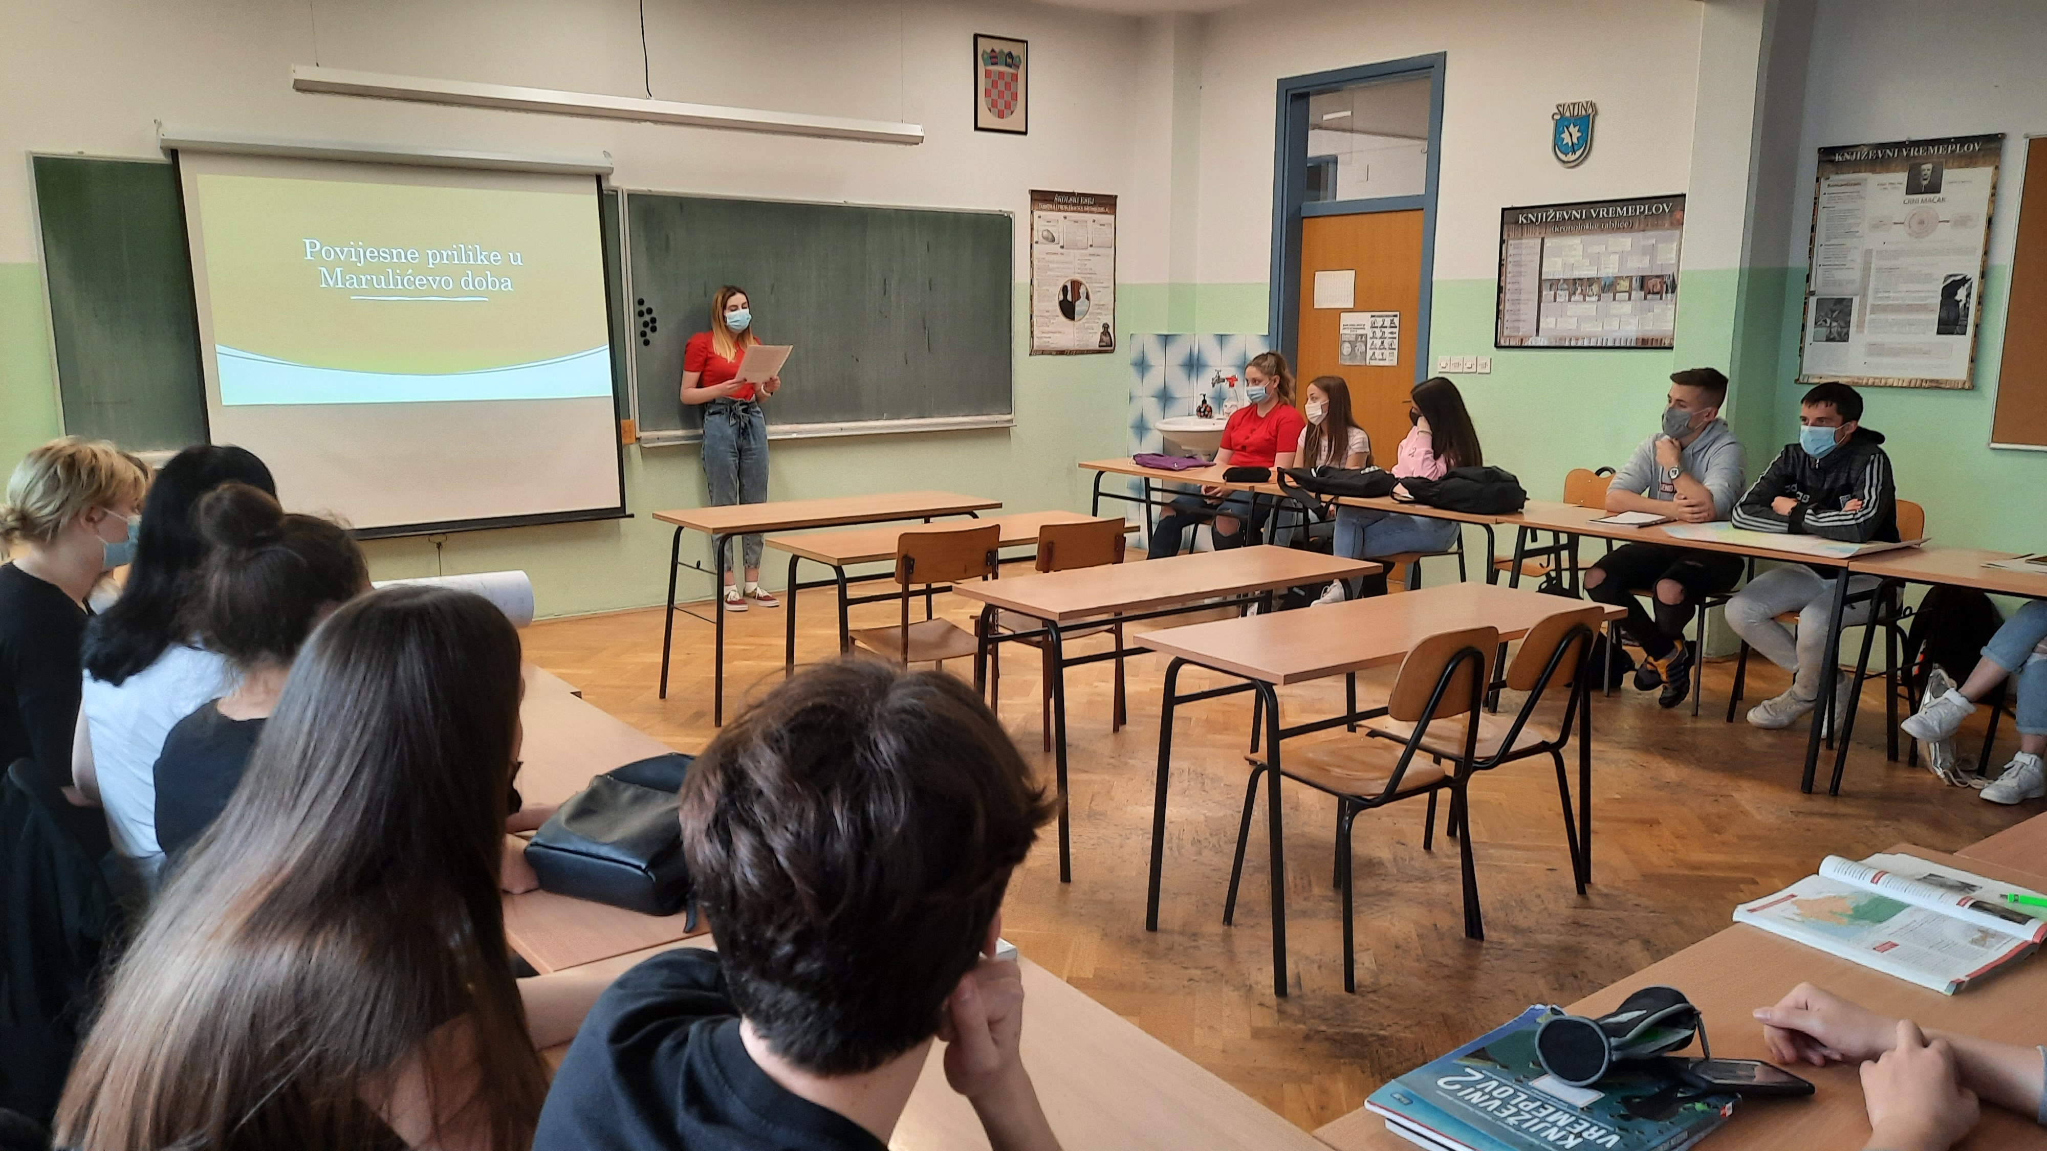
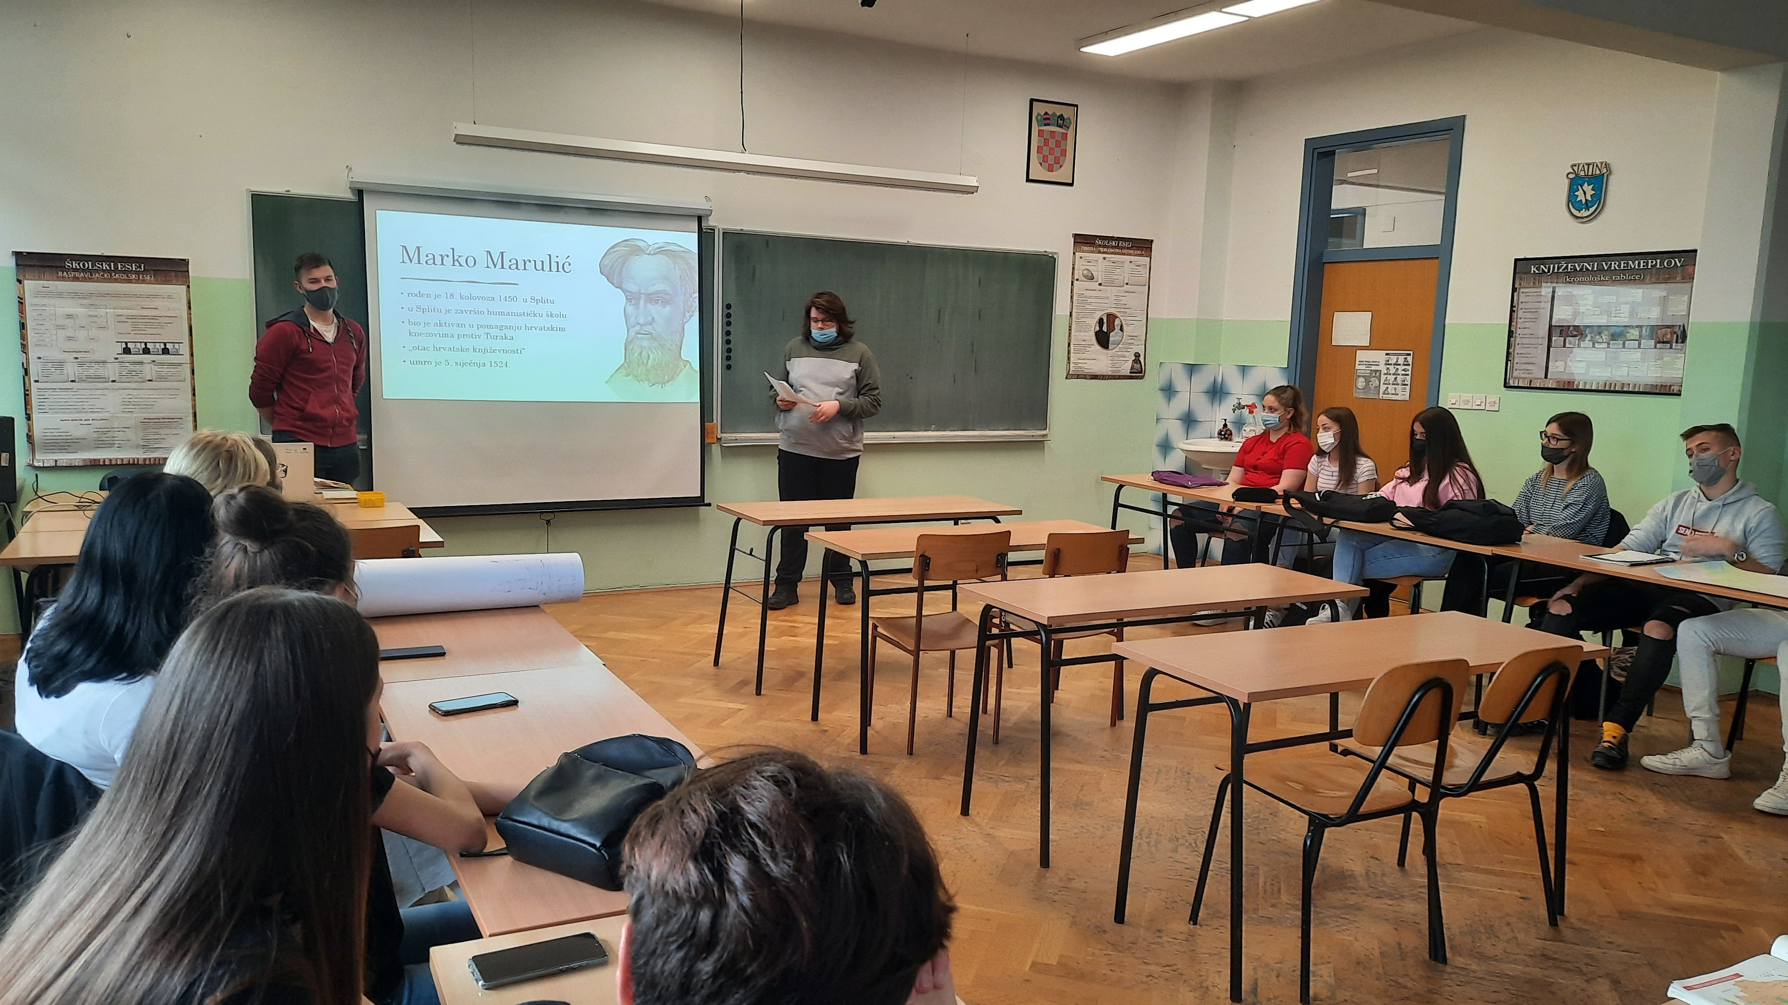
Očekivanja međupredmetnih tema
MPT Uporaba informacijske i komunikacijske tehnologije
Ikt C 4.2. Učenik samostalno provodi složeno pretraživanje informacija u digitalnome okružju.
Ikt C 4.3. Učenik samostalno kritički procjenjuje proces, izvore i rezultate pretraživanja te odabire potrebne informacije.
Ikt B 4.3. Učenik kritički procjenjuje svoje ponašanje i ponašanje drugih u digitalnome okružju.
MPT Zdravlje
B.4.1.B Razvija tolerantan odnos prema drugima
MPT Osobni i socijalni razvoj
osr A 4.1. Razvija sliku o sebi.
osr B 4.2. Suradnički uči i radi u timu.
osr B 4.3. Preuzima odgovornost za svoje ponašanje.
MPT Učiti kako učiti
_ uku A.4/5.3. Kreativno mišljenje: učenik
kreativno djeluje u različitim područjima učenja.
uku A.4/5.4. Kritičko mišljenje: učenik samostalno kritički promišlja i vrednuje ideje.
uku D.4/5.2. Suradnja s drugima: učenik ostvaruje dobru komunikaciju s drugima, uspješno surađuje u različitim situacijama i spreman je zatražiti i ponuditi pomoć.

Slide 8
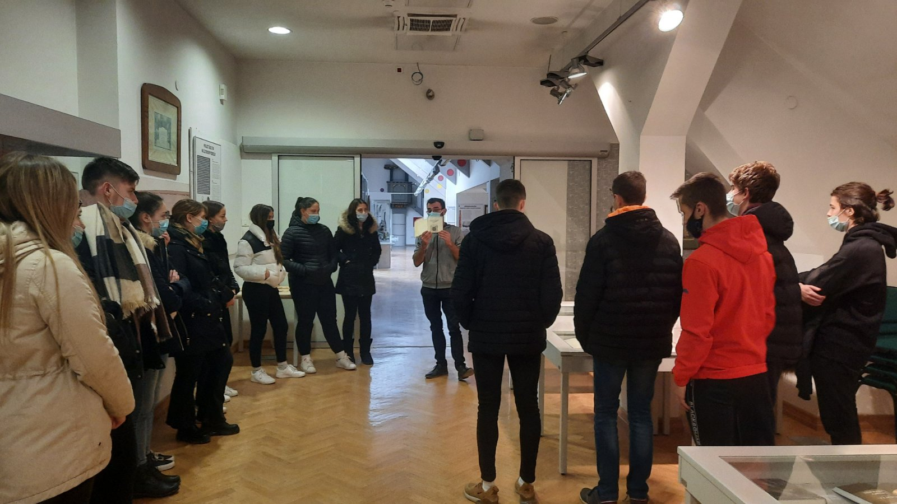
Realizacija projekta
http://www.ss-mmarulica-slatina.skole.hr/upload/ss-mmarulica-slatina/images/newsimg/2756/File/Pongra%C4%8Di%C4%87%20%C4%8Ditanje%20posvete.mp3 POSVETA
https://youtu.be/lT2TDoQfxy4 VIDEO O PROJEKTU
Vremensko trajanje aktivnosti :
2 školska sata (podjela aktivnosti - ožujak)
1 školski sat (pregled e-portfolija - travanj)
2 školska sata (predstavljanje - travanj)
1 školski sat (vrednovanje - travanj)
Aktivnosti za učenike:
UVODNIČAR (posveta)
ISTRAŽIVAČ (biografija Marulića i Gavrana)
FABULIST (protuturska tematika)
TUMAČ LIKOVA (karakterizacija likova)
PRIPOVJEDAČKI POSTUPATELJ (pripovjedne tehnike)
KNJIŽEVNI JEZIKOSLOVAC (jezična analiza)
POVEZIVAČ (usporedba biblijskog i književnog predloška)
PITALICA (izmišljeni intervju s autorima)
SPISATELJ (nastavak priče)
ILUSTRATOR (po izboru)
IZBORNIK (uz argumentaciju)
KVIZOFIL (kviz za ponavljanje)
FILMOFIL (filmski plakat i video s pregledom aktivnosti)

Slide 9
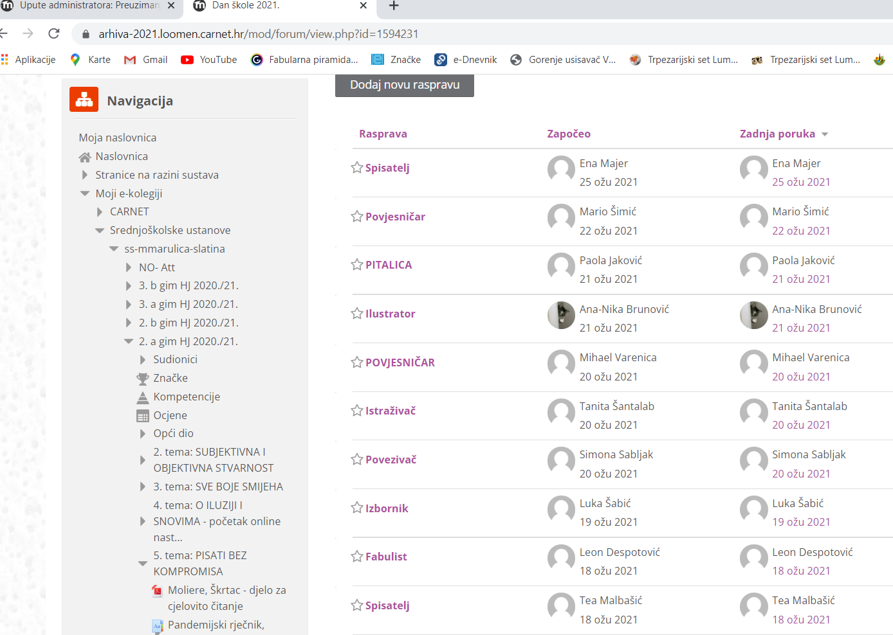
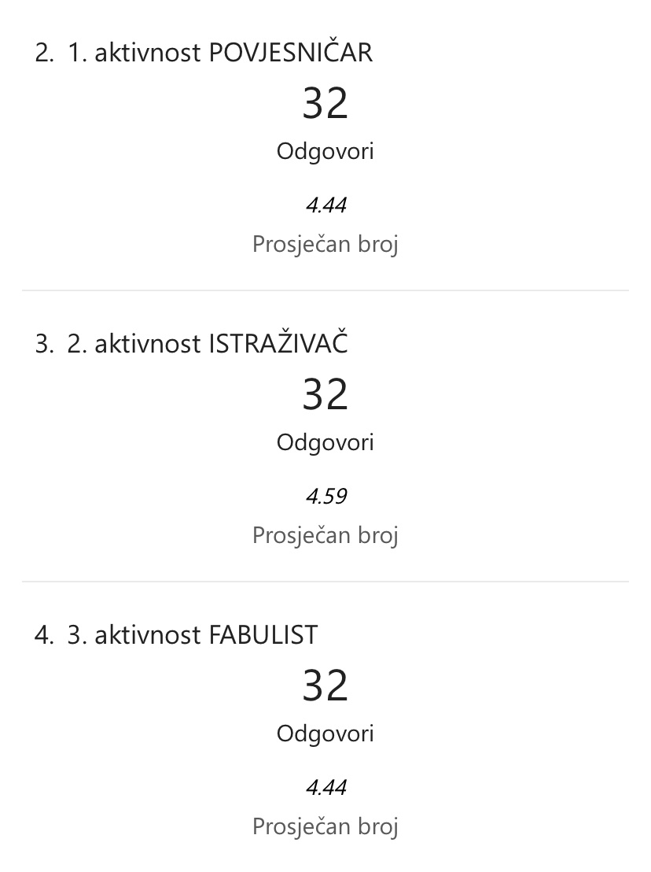
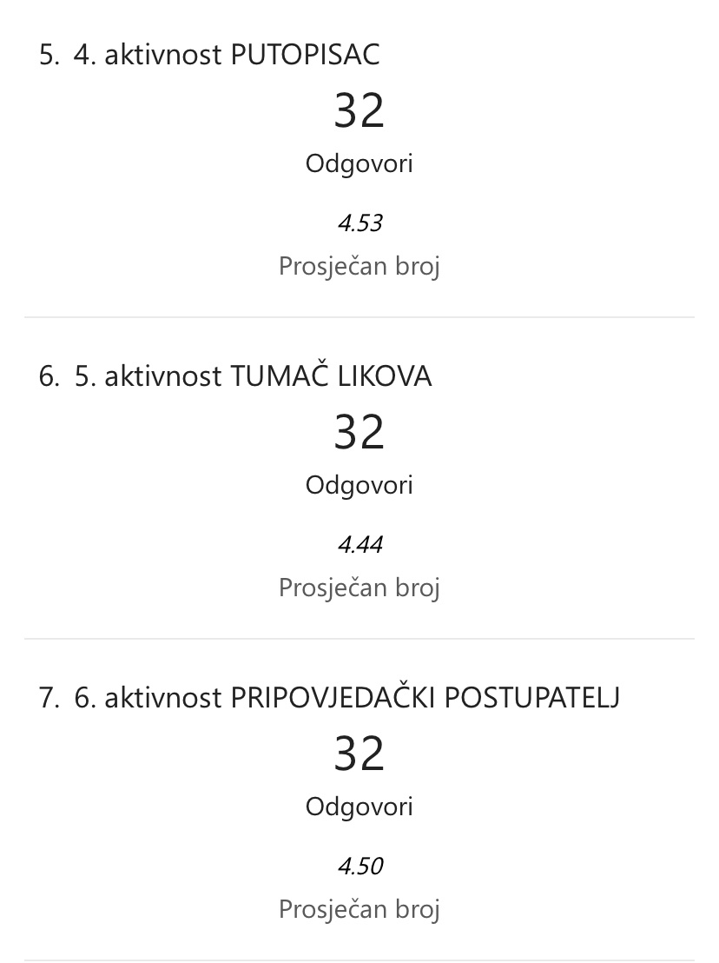
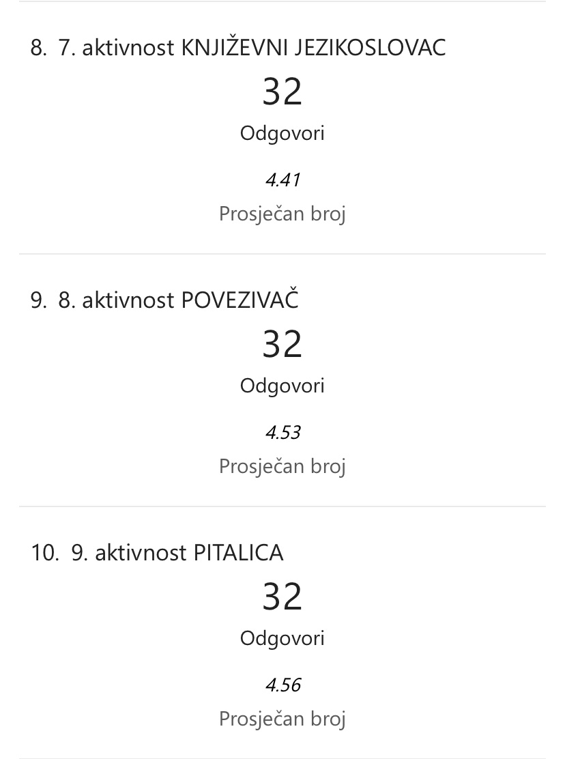
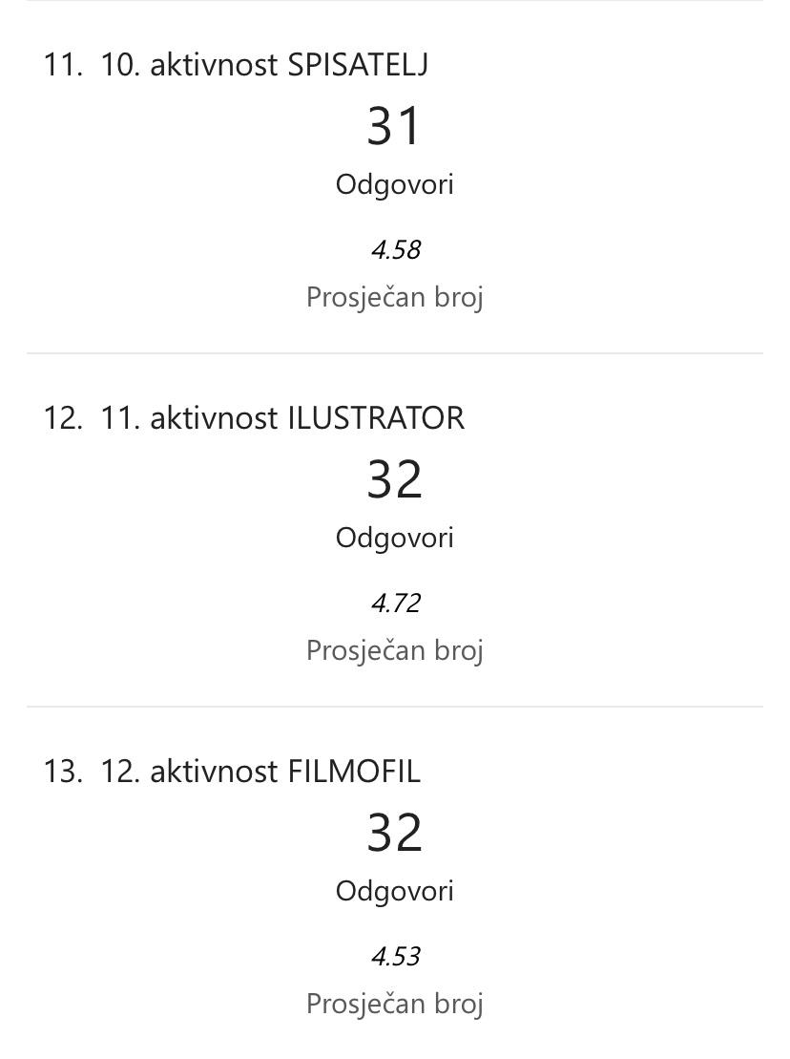
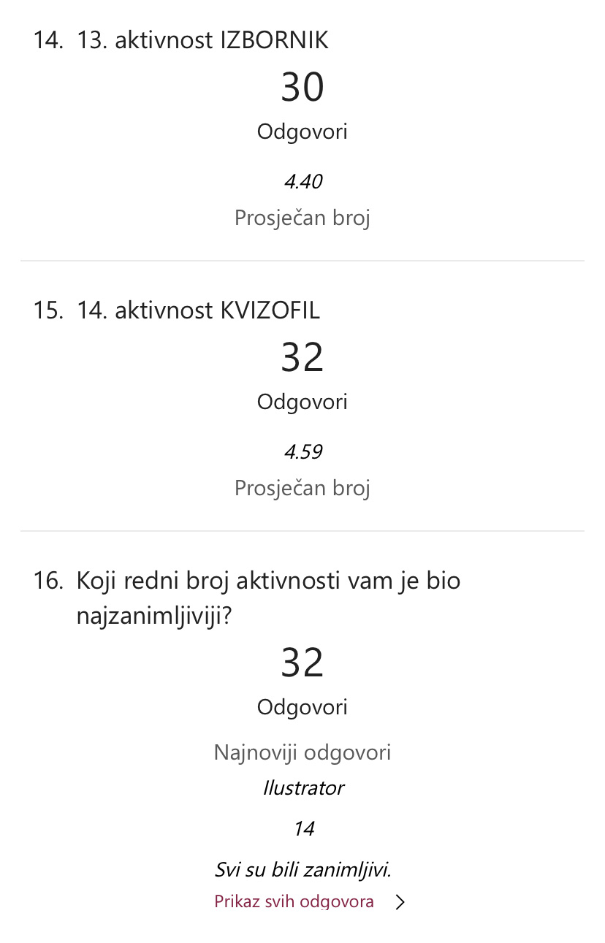
Vrednovanje
Vrednovanje za učenje:
- e-portfolio
- praćenje aktivnosti razgovorom
Vrednovanje kao učenje:
vršnjačko vrednovanje radova, samovrednovanje, liste za procjenu
Vrednovanje naučenoga:
- sumativno vrednovanje (djelo za cjelovito čitanje)

Slide 10
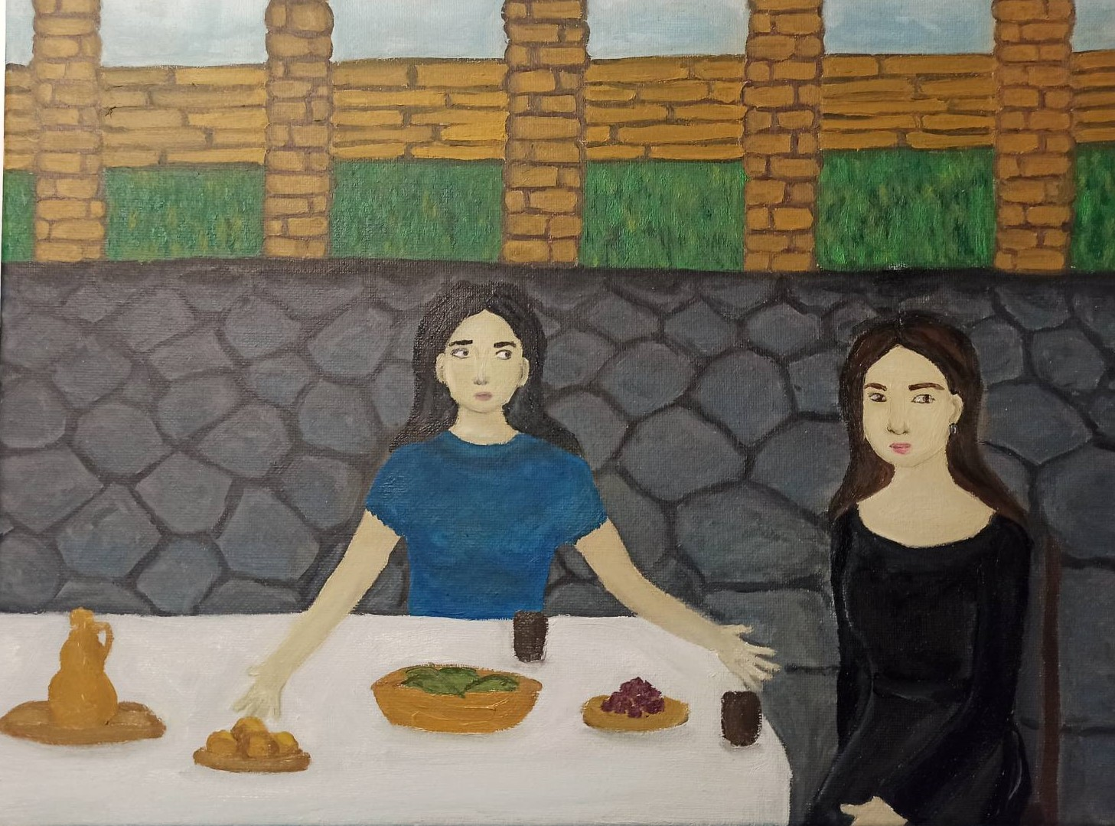
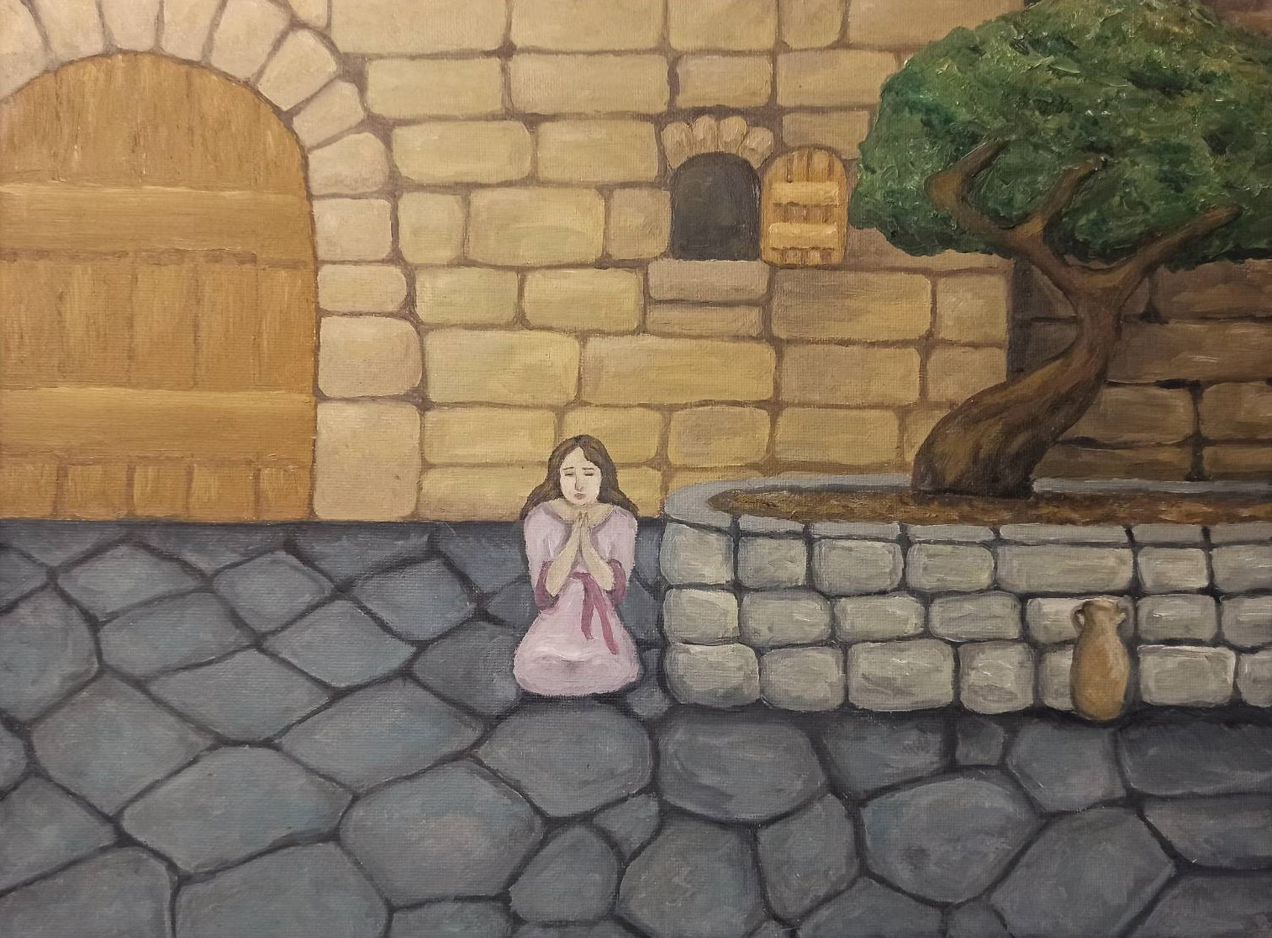
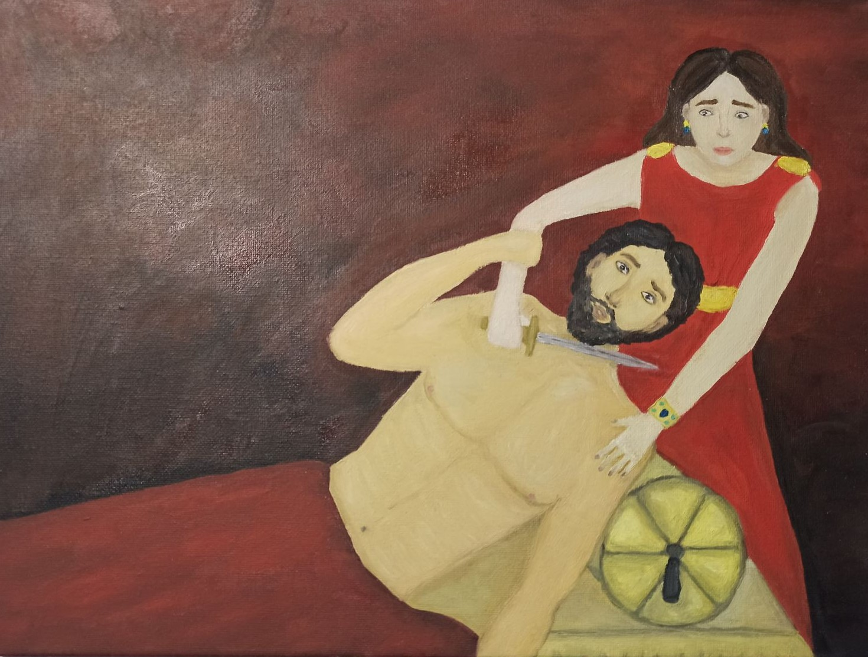
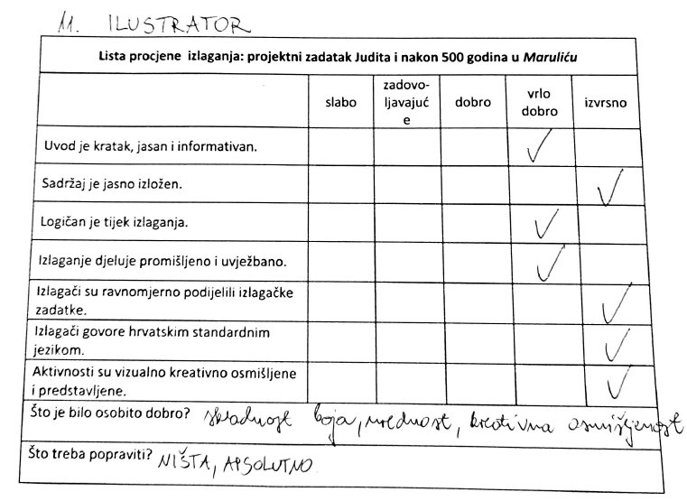
Primjer vrednovanja aktivnosti 11. ILUSTRATOR

Slide 11
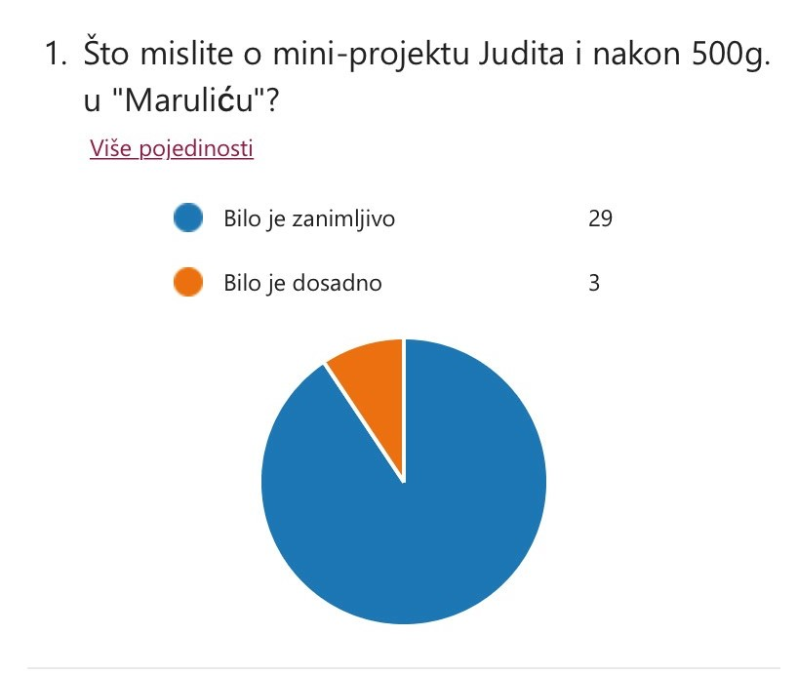
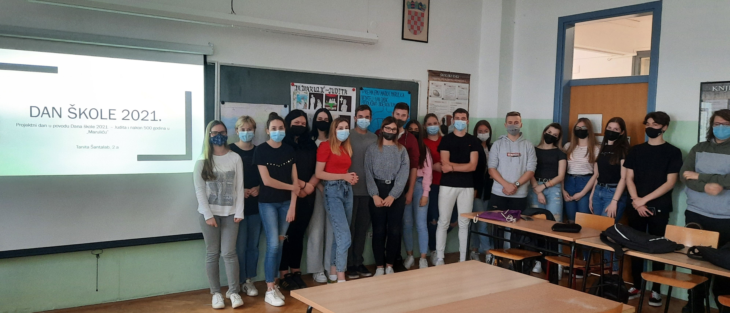
Zaključak – zašto projektna nastava?
timski rad i suradnja za svakodnevni život
razvoj vlastitih stavova i kritičkog razmišljanja
samoprocjena, podizanje samopouzdanja
priprema za „život sutra”
kreativno stvaranje

Slide 12
Pitanja?
Hvala na pozornosti!

Slide 13
Evaluacija predavanja
https://bit.ly/3HgWB97

